Slide 1
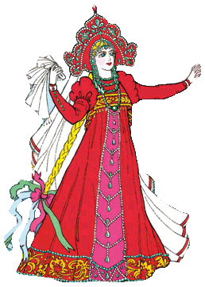
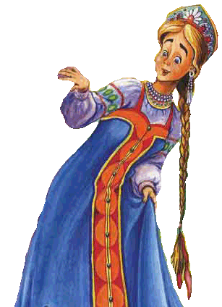
Русский язык
в умелых руках и
в опытных устах –
красив, певуч, выразителен, гибок, послушен, ловок
и вместителен.
Александр Иванович Куприн

Slide 2
Исследования показали:
с1977 года
количество учащихся начальных классов с затруднениями подобного рода выросло
с 8,7% до 70%
и продолжает увеличиваться.

Slide 3
Самый любопытный жанр фольклора –
это пословицы и поговорки.

Slide 4
Пословицы и поговорки –
это жемчужины
народного
творчества.

Slide 5
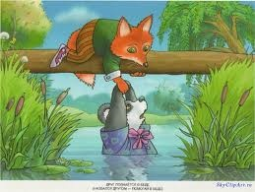
Друг познаётся в беде.
Книги читать- скуки не знать.

Slide 6
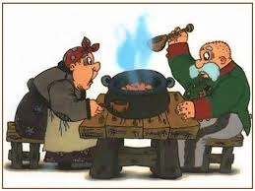
С кем хлеб-соль водишь, на того и походишь.
Без труда не вытащить и рыбку
из пруда.

Slide 7
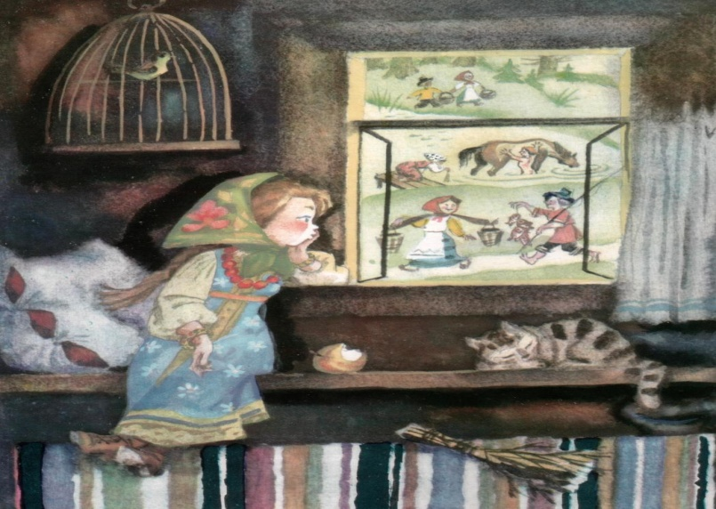
Хочется есть,
да не хочется лезть.
Ты меня, работушка
не бойся, я тебя не трону.
Скучен день до вечера,
когда делать нечего.

Slide 8
Поговорка – это «цветок»,
а пословица-это «ягодка».

Slide 9
Деление пословиц на темы:
О дружбе и труде
О здоровье и учении
О Родине
О родителях
О правде и лжи

Slide 10
ПРОДОЛЖИ ПОСЛОВИЦУ
Хочешь есть калачи …
не сиди на печи.
Чего себе не хочешь …
того и другим не делай.

Slide 11
Веселые тесты-пословицы
Без труда не вытащишь и …
жвачку из волос;
рыбку из пруда;
рыбака из-подо льда;
меня из Интернета.
Любишь кататься, люби и
стиральный порошок;
милиционеров;
саночки возить;
таксисту платить.

Slide 12
Кто больше?
Вспомните пословицы со словами
Труд
Хлеб
Ученье(книга)
Добро
Зло

Slide 13
Сам пропадай, а лень портит.
Труд человека кормит, а товарища выручай.
Найди пару

Slide 14
Какая пословица лишняя?
Про лентяя:
1. Люди пашут, а он руками машет. 2. На чужой каравай рта не разевай. 3. Как волка ни корми, все в лес глядит.

Slide 15
«Уважай отца и мать –
будет в жизни благодать»

Slide 16
« Хороша пословица в лад да в масть»
Какую пословицу учитель скажет тому, кто первым сделал самостоятельную работу, но допустил ошибки?
Если в какой-то трудной ситуации ваш друг не пришел вам на помощь, какую пословицу вы вспомните?

Slide 17
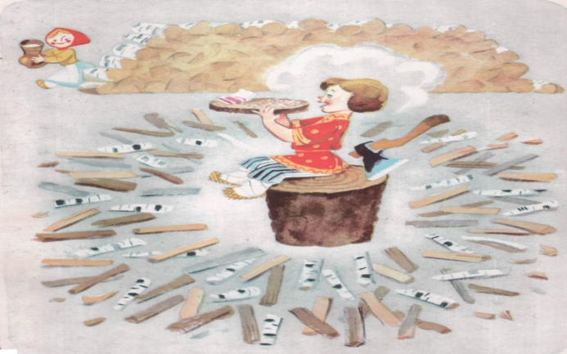
Каждой картинке своя пословица

Slide 18
Каждой сказке своя пословица
«Гуляй, гуляй, зато потом не пеняй»
(«Стрекоза и Муравей»),
«На языке медок, а под языком ледок»
(«Лиса и Ворона»),

Slide 19
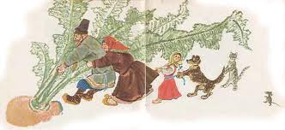
Каждой сказке своя пословица

Slide 20
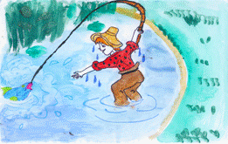
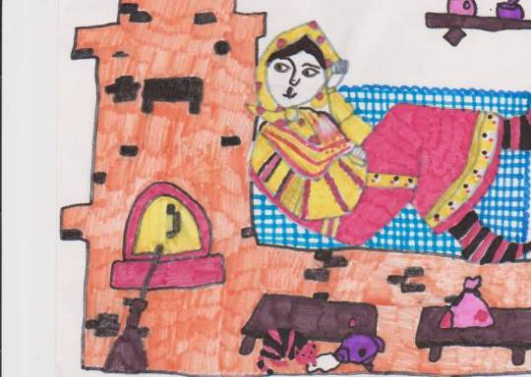
Пословицы
в рисунках

Slide 21
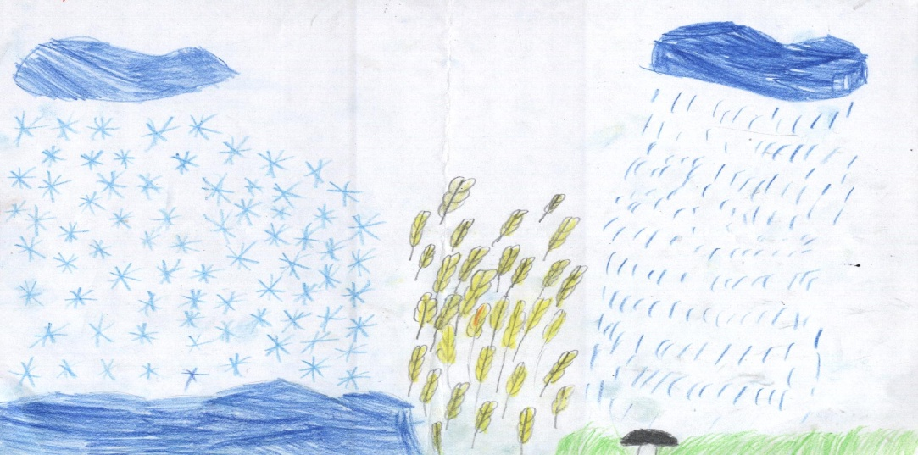
Пословицы
в рисунках

Slide 22
Пословицы в рассказах
Любишь кататься - люби и саночки возить.
Наступила зима. Дети решили залить каток во дворе. Выпал снег, все дружно вышли на работу, а Сережа стоял и смотрел, как все трудятся. Когда каток залили, Сережа первым побежал кататься на коньках, но ребята его не пустили и сказали «Любишь кататься - люби и саночки возить».
Далгатова А

Slide 23
Пословицы недаром молвятся,
Без них прожить никак нельзя!
Они великие помощницы
И в жизни верные друзья.
Порой они нас наставляют,
Советы мудрые дают.
Порой чему-то поучают
И от беды нас берегут.

Slide 24
Спасибо за внимание

